Slide 1
Jak se přihlásit na Office 356
Na dalších stránkách naleznete postup
na přihlášení se do Microsoft Office 365.
Zde mají žáci naší školy zavedené emailové adresy a tím i možnost komunikace se školou,
či mezi sebou navzájem.

Slide 2
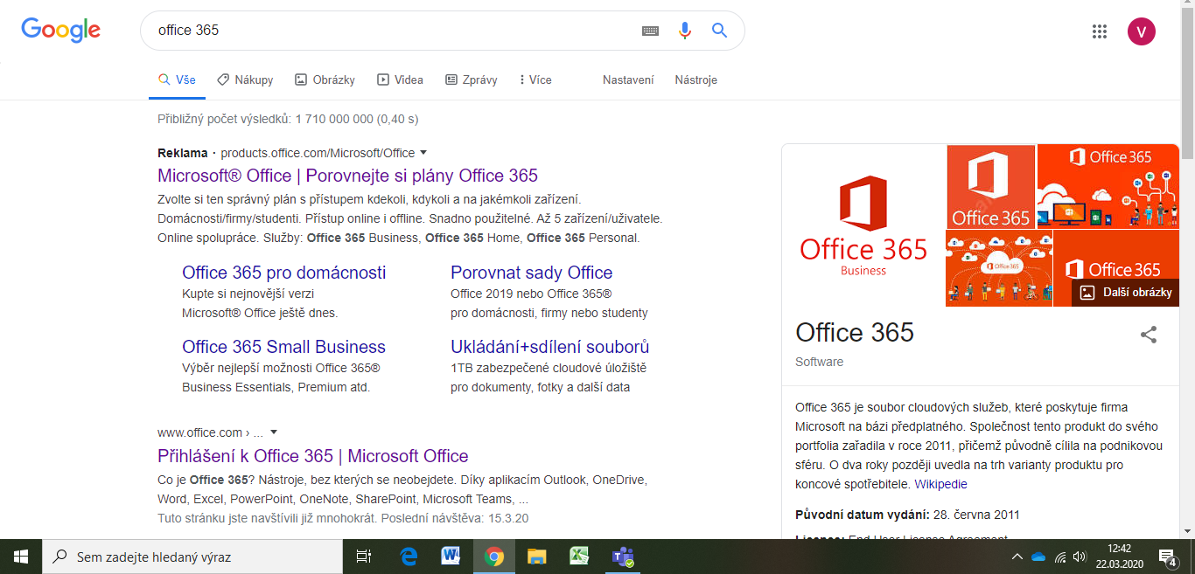
D
Do vyhledávače zadejte

Slide 3
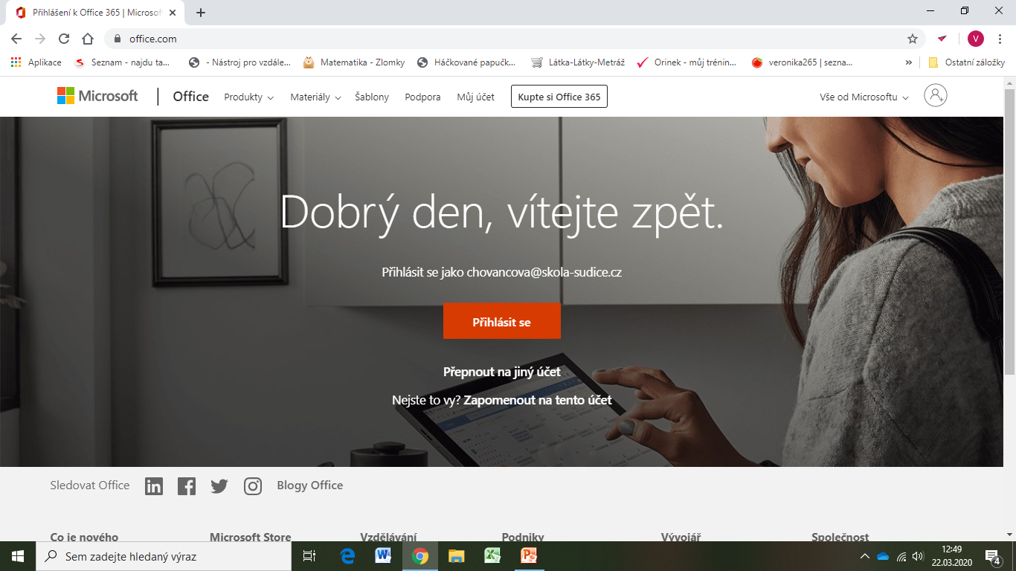

Slide 4
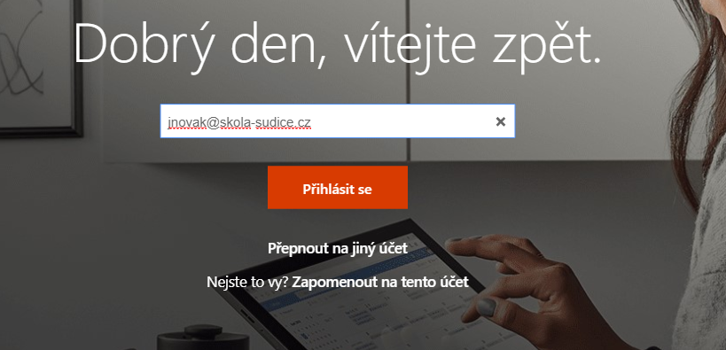
Vyplňte přihlašovací jméno…..
Pozor! Musí obsahovat @skola-sudice.cz

Slide 5
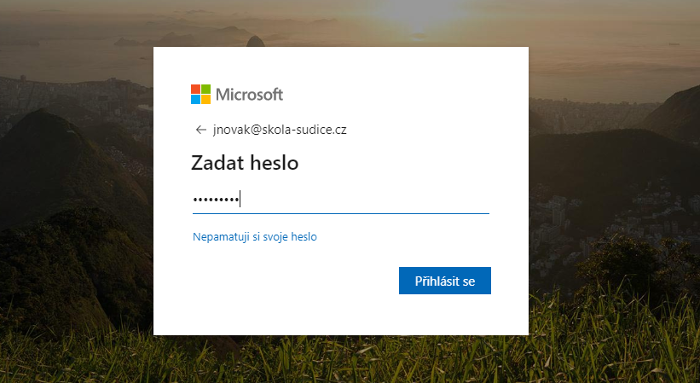
Pro první přihlášení použij heslo: Heslo1234

Slide 6
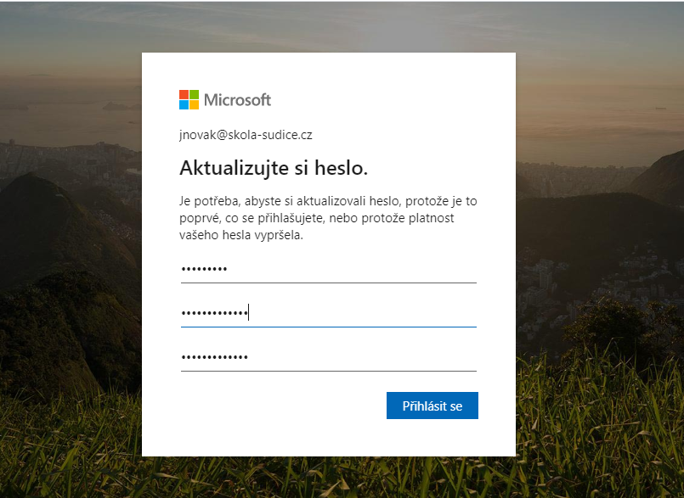
Do 1. řádku zadej: Heslo1234
Do 2. si vymysli své heslo (alespoň 8 znaků, velká, malá písmenka, čísla)
Do 3. řádku zopakuj své nové heslo znovu.
Heslo1234

Slide 7
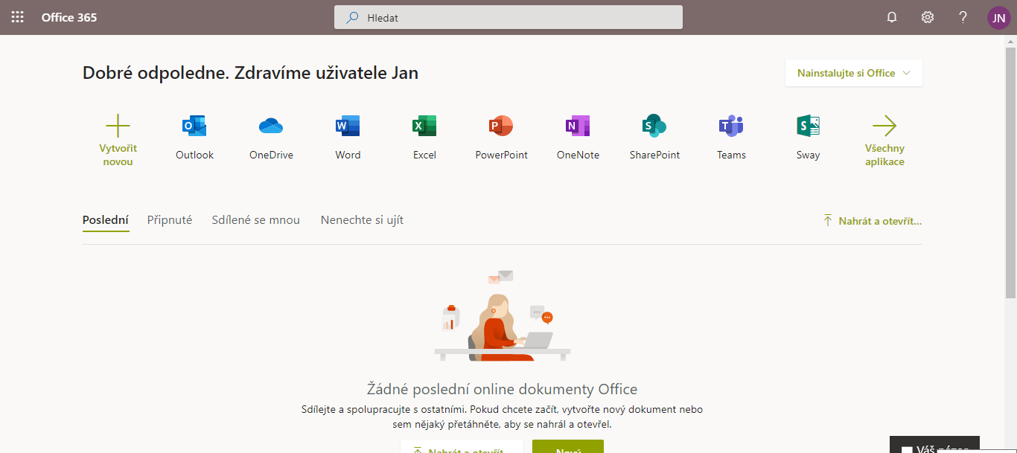
Úvodní stránka Office 365
Odhlášení
Úložiště
Excel on-line
Pošta
Word on-line
PowerPoint on-line
Můžeš funkce Word, Excel i PowerPoint vyzkoušet.
Pro práci s kamarády a vypracování zadaných úkolů ale zvol ikonu Teams

Slide 8
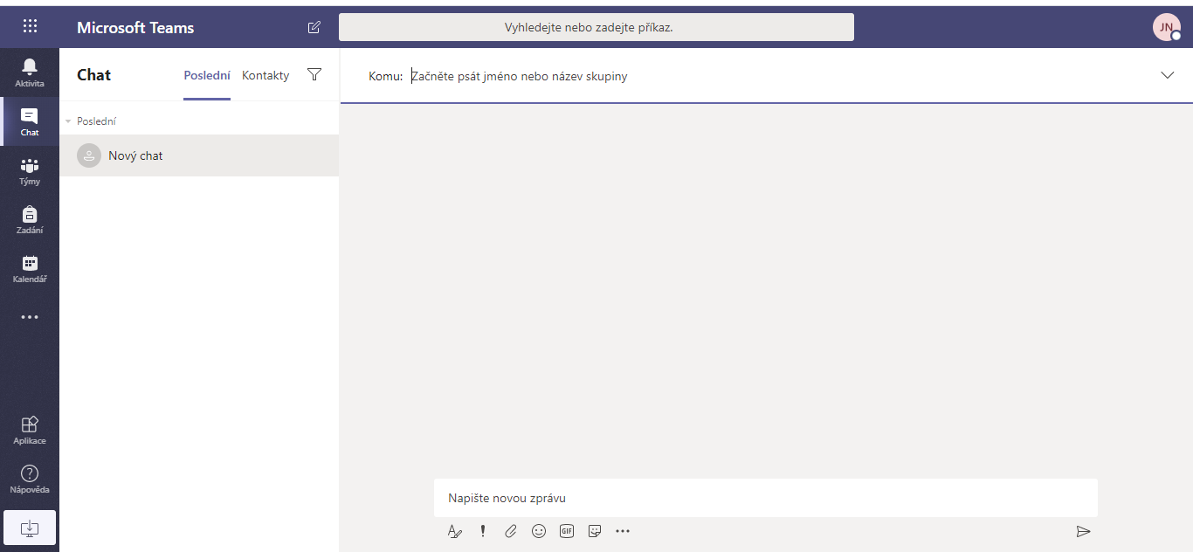
Úvodní stránka Teams
Najdeš tady Chat, Týmy, ale i zadání ….překlikni na Týmy

Slide 9
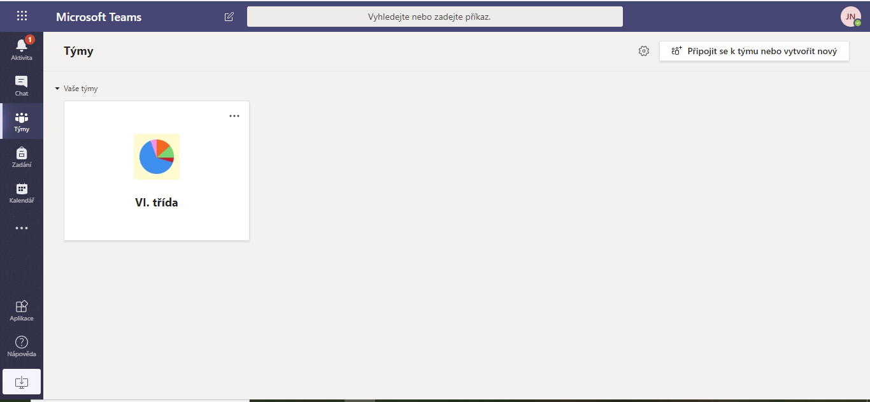
Na této stránce se dovíš, do jaké skupiny/týmu
jsi byl přiřazen, kde můžeš pracovat,
najdeš tady i po rozkliknutí týmu studijní materiál.

Slide 10
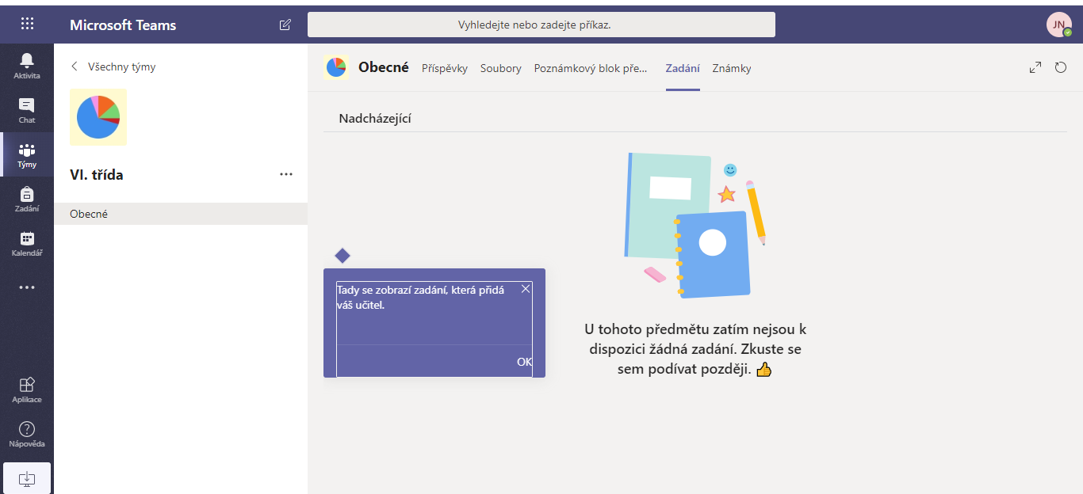
Tady najdeš studijní materiály

Slide 11
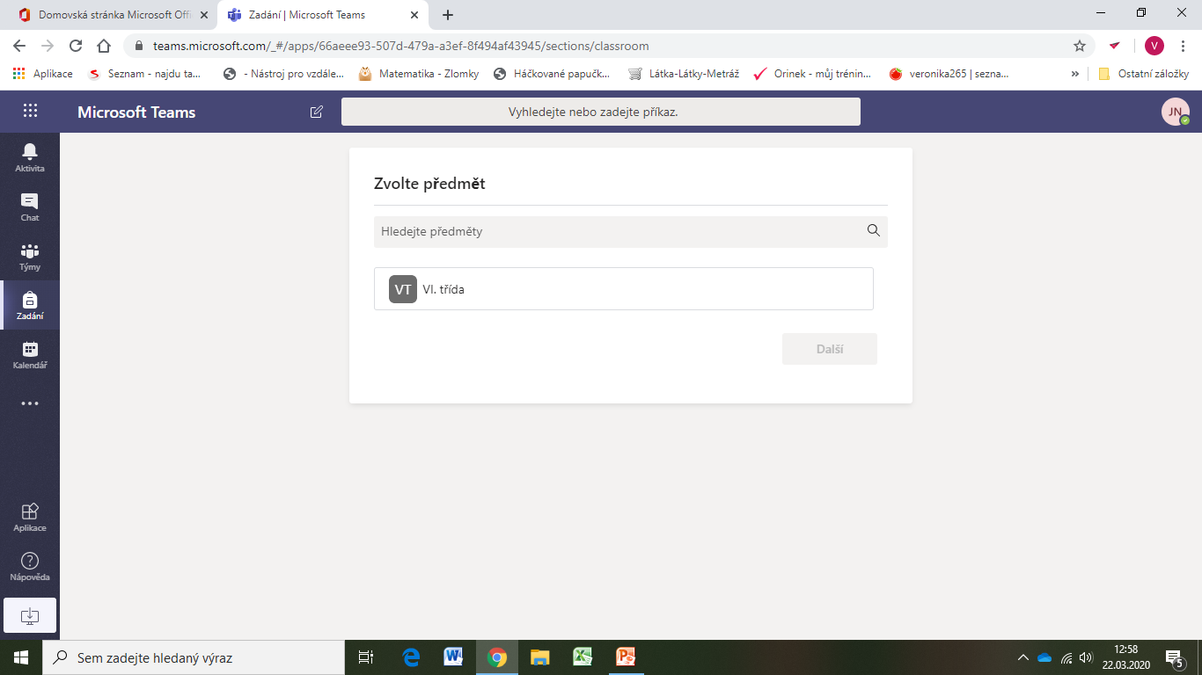
V záložce zadání najdeš zadání úkolu a termín odevzdání

Slide 12
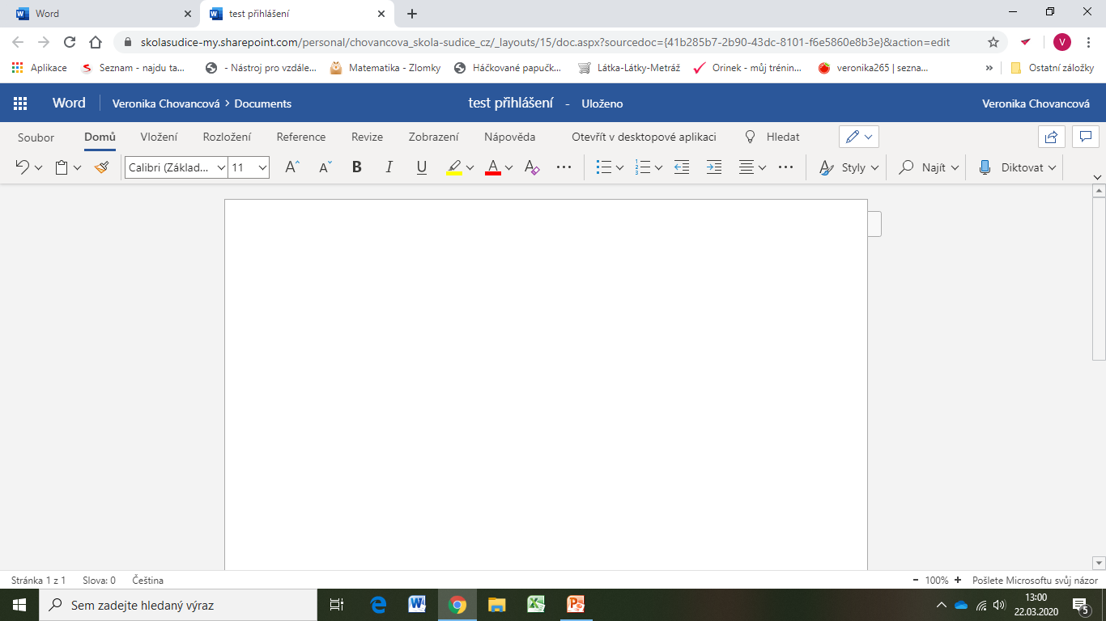
Takto vypadá Word on-line, můžeš zde vypracovat úkol a
hotový jej sdílet s vyučujícím, který ti úkol zadal, stačí
v rohu zvolit sdílet a začít psát jméno kantora,
office najde a nabídne adresu

Slide 13
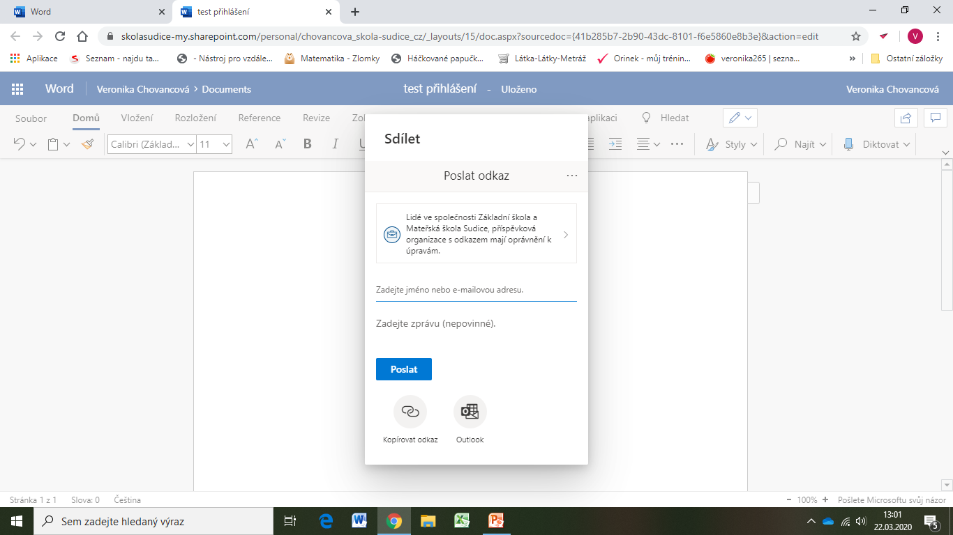

Slide 14
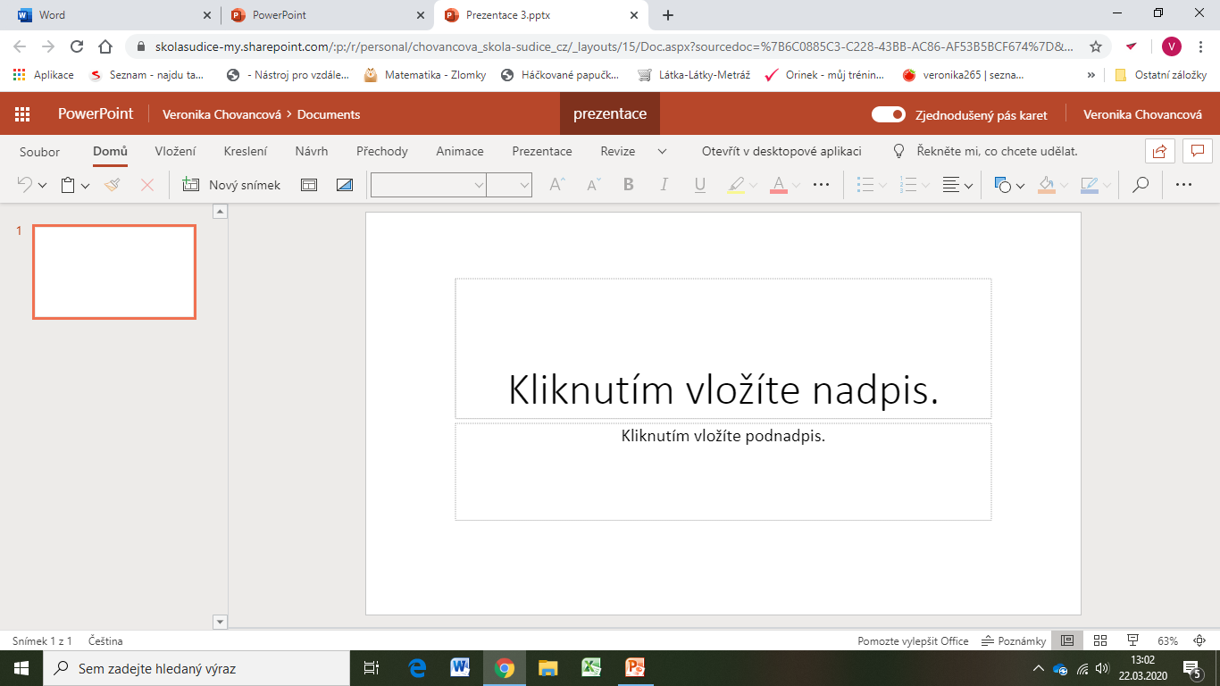
Stejně jako ve Wordu, můžeš udělat úkol i v PowerPointu a opět poslat vyřešený

Slide 15
Vytvořené úkoly v PowerPointu i Wordu nemusíš ukládat, vše najdeš v úložišti OneDrive viz. Úvodní strana Office365 (str. 7 této prezentace).
Můžeš si je pro orientaci pojmenovat a to tak, že klikneš na střed vrchní lišty svého vytvářeného dokumentu myší a napíšeš nový název a odklikneš entrem…hotovo.

